Slide 1

Control de Niño Sano Digital (CONIDI)
Integrantes: Sebastián Bernal
Marcela Candia
Favio Salgado
Docentes: Juan Pablo Mellado
Jazna Meza
Fecha: 04/09/2025

Slide 2
Descripción del Proyecto

Slide 3


Problemática
Propuesta de Solución
Los CESFAM gestionan el Programa de Niño Sano con sistemas fragmentados (planillas Excel, registros físicos), lo que genera detección tardía de atrasos en vacunación y controles de salud infantil. Los equipos de salud actúan de manera reactiva, perdiendo tiempo valioso, y los padres/tutores carecen de acceso centralizado y oportuno a la información de sus hijos.
Sistema de gestión y alertas tempranas para el Programa de Niño Sano en CESFAM.
La solución automatiza la vigilancia del cumplimiento normativo (MINSAL), optimiza el uso de recursos en salud pública al priorizar intervenciones y le brinda a las familias transparencia y alertas sobre el estado de sus hijos.

Slide 4


Objetivos
Objetivo General
Desarrollar un sistema inteligente de gestión y alertas tempranas para el Programa de Niño Sano en CESFAM, que permita detectar proactivamente atrasos en controles y vacunación mediante el cruce automatizado de datos con la normativa MINSAL, integrando una plataforma de BI para equipos de salud y un portal web accesible para padres.
Objetivos Específicos
Emplear los datos técnicos del Documento Normativo Técnico del Niño Sano del MINSAL (los parámetros técnicos deben superar un 80% de implementación).
Diseñar un motor de reglas que determine automáticamente el estado de cada niño (al día, pendiente, atrasado).
Diseñar e implementar un mecanismo de alertas clasificadas por prioridad (crítica y preventiva) dentro de una plataforma de BI, orientado a apoyar a los equipos de salud en la gestión oportuna de los controles infantiles.
Desarrollar un portal web responsive para padres/tutores que permita el acceso seguro (Clave única) a la información de su hijo y reciba alertas contextualizadas vía email.
Validar el funcionamiento del sistema con data de prueba, demostrando la reducción del tiempo de detección de retrasos en comparación con el método manual.

Slide 5

Alcances Limitaciones
Sistema centralizado que automatiza la detección de retrasos en controles y vacunas.
Cumple con el Documento Técnico del Niño Sano del MINSAL.
Portal seguro para padres con acceso y notificaciones oportunas.
Priorización de niños críticos para optimizar recursos en CESFAM.
Desarrollo con herramientas gratuitas y bajo costo, factible como MVP académico.
Posible resistencia al cambio en los CESFAM por costumbre de registros manuales.
Alcance inicial limitado a CESFAM de prueba, no a nivel nacional.
Dependencia de la conectividad, con problemas en zonas rurales.
Equipo reducido prioriza solo funcionalidades esenciales del sistema.
Requiere capacitaciones y difusión que no se contemplan en el proyecto actual.

Slide 6
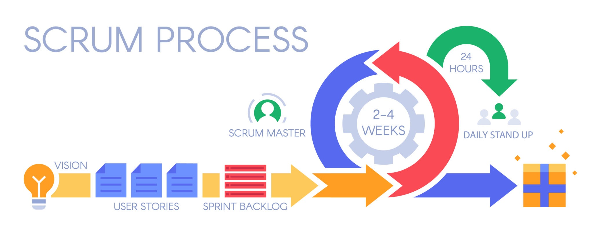
Metodología
Se usará Scrum para trabajar en etapas cortas con entregas continuas.
En planificación se definirá la visión y las tareas según la normativa MINSAL y necesidades del CESFAM.
En análisis y diseño se crearán las reglas del sistema, la base de datos y prototipos de interfaces.
En desarrollo se implementará el motor de reglas en Python, la API REST, el portal web y la plataforma de BI.
Se harán pruebas y validación con datos simulados para comprobar alertas, usabilidad y mejora en la detección de atrasos.
Scrum
¿Por qué metodología Ágil?
La normativa puede actualizarse (adaptable).
Los usuarios finales tienen necesidades cambiantes (hay mayor retroalimentación).
El tiempo es limitado a un semestre (Posibilidad de reajustes de tiempo).

Slide 7






Tecnología
El proyecto se desarrollará con Django, Python, HTML y CSS para el sistema web, SQL para la gestión de datos y Power BI para la visualización de métricas y generación de dashboards interactivos, finalmente para el Motor de reglas se utilizará Python.

Slide 8
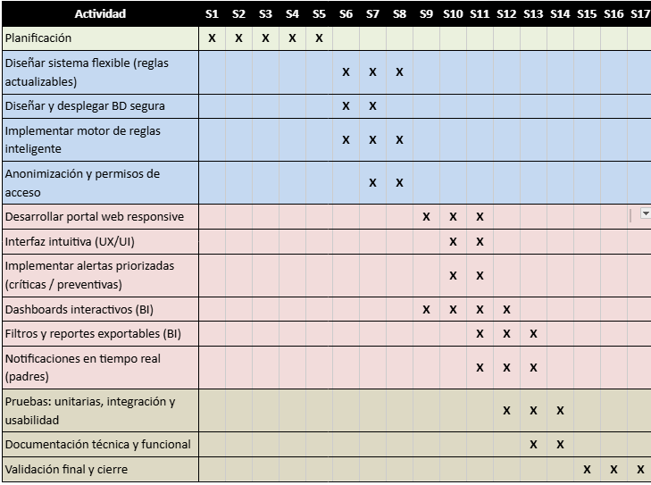
Cronograma

Slide 9
Comentario Final
Este proyecto integra el ámbito académico y social, aplicando competencias clave de la carrera en una solución tecnológica con impacto real. En salud, responde a una necesidad crítica del control infantil, optimizando procesos en los CESFAM y mejorando la toma de decisiones mediante información oportuna y confiable. Con esta iniciativa buscamos fortalecer la gestión en salud pública, apoyar a los equipos médicos y empoderar a las familias con herramientas digitales que contribuyan al bienestar de la población infantil.

Slide 10
¿Dudas y/o Consultas?

